Slide 1
Museo de los recuerdos
Hecho por Joaquin Castillo

Slide 2
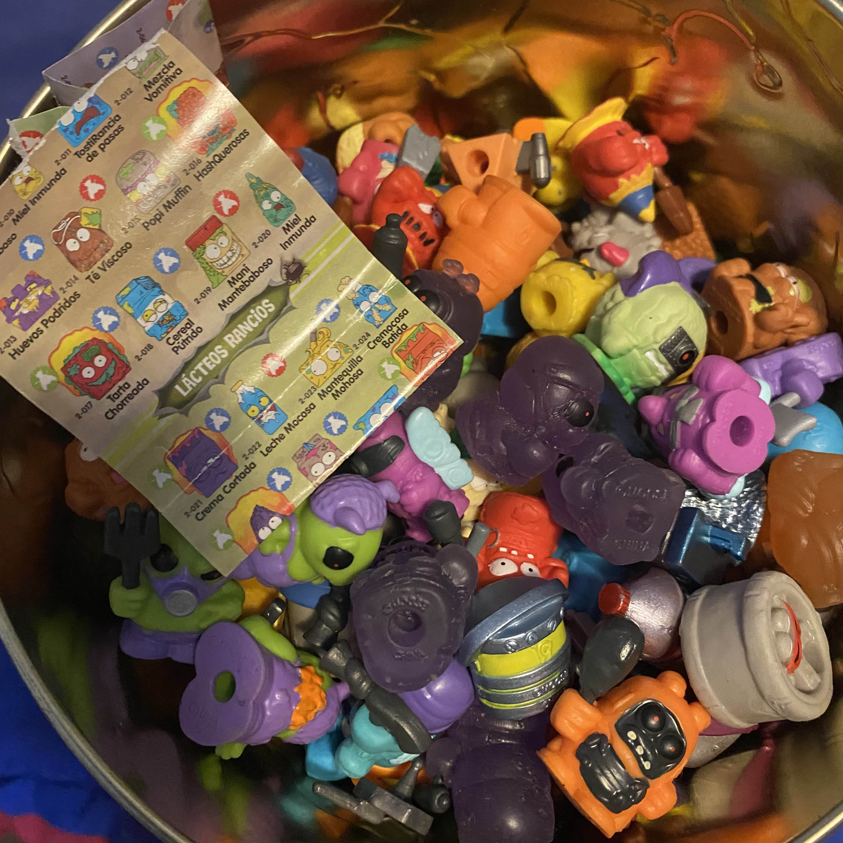
Groserins

Slide 3
Nerfs

Slide 4
Hot Wheels

Slide 5
Coco

Slide 6
Cactucin y Frank

